Slide 1
Социально-психологическое тестирование по единой методике
Заместитель директора Чупрынина М.В.

Slide 2
Проведение социально-психологического тестирования организовано и проводится в соответствии с поручением Государственного антинаркотического комитета (протокол от 11.12.2017г. №35).
Методика основана на представлении о непрерывности и единовременности совместного психорегулирующего воздействия факторов риска и факторов защиты.

Slide 3
Социально-психологическое тестирование по Единой Методике
Проходит на всей территории Российской Федерации в период с 20 сентября по 15 октября;
Участниками являются обучающиеся с 7 по 11 класс (с 13 до 18 лет включительно).
Целью тестирования является выявление скрытой и явной рискогенности социально-психологических условий, формирующих психологическую готовность к аддиктивному (зависимому) поведению у подростков.

Slide 4
Выявляет ли методика СПТ наркопотребление или наркозависимость?
Методика не может быть использована для формулировки заключения о наркотической или иной зависимости.
Она выявляет социально-психологические предпосылки, которые в определенных обстоятельствах могут спровоцировать желание попробовать наркотик.

Slide 5
Могут ли по результатам диагностики «поставить ребенка на учет» в соответствующих органах?
Дизайн и содержание методики созданы таким образом, что результаты тестирования не являются фактическим или юридическим основанием для постановки тестируемого на какой-либо вид учета (внутришкольный, наркологический и т.п. или для постановки какого-либо диагноза).
В случае желания обучающегося или его родителей результаты тестирования могут лишь мотивировать их самостоятельно обратиться за консультацией к профильным специалистам, а также воспользоваться предложениями по добровольному участию в программах или мероприятиях, направленных на развитие навыков личностно-доверительного общения, качеств личности, обеспечивающих оптимальную социально-психологическую адаптацию.

Slide 6
Какие результаты тестирования станут известны в образовательной организации?
1.Так как все результаты деперсонифицированы, получить индивидуальные результаты обучающегося из работников или руководства образовательной организации никто не сможет без нарушения законодательства Российской Федерации.
2.С конфиденциальной информацией о Вашем ребенке имеет право работать только педагог-психолог образовательной организации, который имеет соответствующее образование.
3.Обнародоваться и обсуждаться будут только усредненные (статистические) результаты и иметь вид статистического отчета по классу или школе в целом.

Slide 7
Кому могут быть переданы данные о результатах тестирования ребенка?
Все результаты тестирования строго конфиденциальны!
Каждому обучающемуся, принимающему участие в тестировании, присваивается индивидуальный код участника, который делает невозможным персонификацию данных.
Список индивидуальных кодов и соответствующих им фамилий хранится в образовательной организации в соответствии с Федеральным законом от 27 июля 2007 г. № 152-ФЗ «О персональных данных».
Таким образом, персональные результаты могут быть доступны только нескольким лицам: самому обучающемуся (в адаптированном виде), родителю или законному представителю, а также специалисту, который организует процесс тестирования в образовательной организации.

Slide 8
Какие последствия для семьи будут, если ребенок попадет в группу риска?
Социально-психологическое тестирование служит точному определению направленности и содержания профилактической работы с обучающимися, что позволяет оказывать обучающимся своевременную адресную психолого-педагогическую помощь.
Методика является опросом мнений и не оценивает самих детей! Таким образом, оцениваются не дети, а социально-психологические условия, в которых они находятся.

Slide 9
На основании чего делаются выводы в методике СПТ ?
Методика основана на представлении о непрерывности и единовременности совместного воздействия на ребенка «факторов риска» и «факторов защиты».
Если «факторы риска» начинают преобладать над «факторами защиты» – обучающемуся необходимо оказать психолого-педагогическую помощь и социальную поддержку и предотвратить, таким образом, вовлечение в негативные проявления, в том числе наркопотребление.

Slide 10
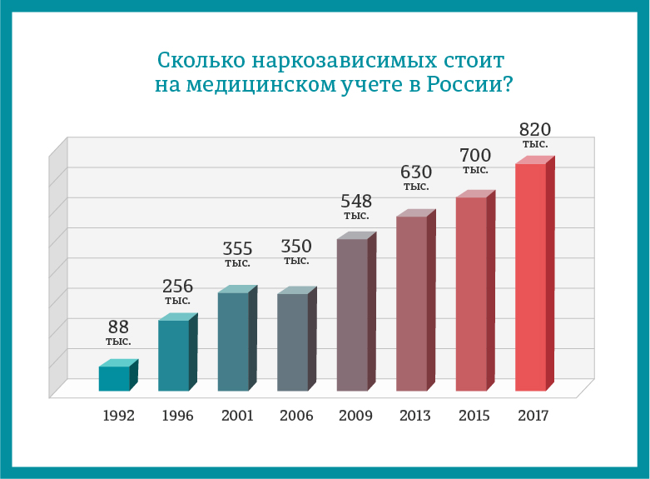

Slide 11
Возраст наркоманов в России по официальной статистике

Slide 12
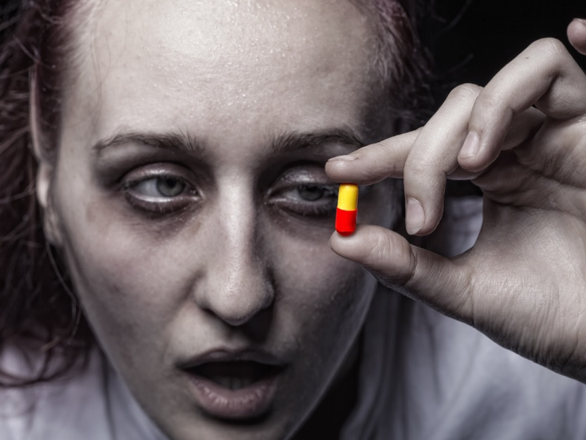
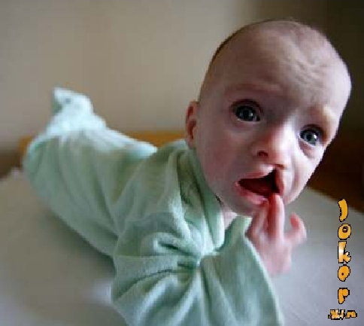
Последствия употребления современных наркотиков
снижение интеллекта, деградация личности;
отклонения работы структур головного мозга, в том числе необратимые;
изменение сознания, провоцирующее самоубийство или случайную гибель;
возникновение тяжелых хронических патологий, часто смертельных (в том числе онкологические заболевания, бесплодие);
заражение ВИЧ-инфекцией и гепатитом В и С от применения нестерильных шприцев и от сексуальных контактов в изменённом состоянии сознания;
связь с криминальным миром и возможная насильственная смерть.

Slide 13
Что такое «факторы риска»?
«Факторы риска» – социально-психологические условия,
повышающие угрозу вовлечения в зависимое поведение
(наркопотребление).
Подверженность негативному влиянию группы;
Подверженность влиянию асоциальных установок социума;
Склонность к рискованным поступкам;
Склонность к совершению необдуманных поступков;
Трудность переживания жизненных неудач.

Slide 14
Что такое «факторы защиты»?
«Факторы защиты» – обстоятельства, повышающие социально-психологическую устойчивость к воздействию «факторов риска».
Методика оценивает такие параметры как:
Благополучие взаимоотношений с социальным окружением.
Активность жизненной позиции, социальная активность.
Умение говорить НЕТ сомнительным предложениям.
Психологическую устойчивость и уверенность в своих силах в трудных жизненных ситуациях.

Slide 15
Как проходит тестирование
заполнение анкеты из 130 или 170 утверждений, на все из которых необходимо ответить (для учеников 7-9 классов методика содержит 130 утверждений, для учеников 10-11 классов, а также студентов колледжей и 1-2 курсов высших учебных заведений 170 утверждений);
максимальная продолжительность проведения диагностики составляет 2 астрономических часа;
при проведении тестирования в качестве наблюдателей допускается присутствие родителей учеников.

Slide 16
Правила нахождения родителей на тестировании
Наблюдающие за процедурой родители или иные законные представители учащихся обязаны выполнять следующие правила поведения:
быть «незаметными»: вести себя тихо, не отвлекать учащихся, не задавать им вопросов, не подсказывать;
поддерживать обстановку честности и открытости: не смотреть на то, как респонденты отвечают на задания теста;
рекомендуется наблюдать со стороны, ходить по помещению где проходит тестирование является нежелательным.

Slide 17
Что получит участник социально-психологического тестирования?
Краткую характеристику актуального уровня развития психологической устойчивости;
Рекомендации в каком направлении можно развивать свою психологическую устойчивость;
Возможность индивидуального обращения к психологу, проводившему тестирование, для получения более подробных результатов.

Slide 18
Тестирование проводится при наличии информированного согласия в письменной форме одного из родителей (законного представителя) обучающихся
согласие фиксирует разрешение Вашему ребенку участвовать в тестировании;
подтверждает Вашу осведомленность о цели тестирования, его длительности и возможных результатах.

